Slide 1

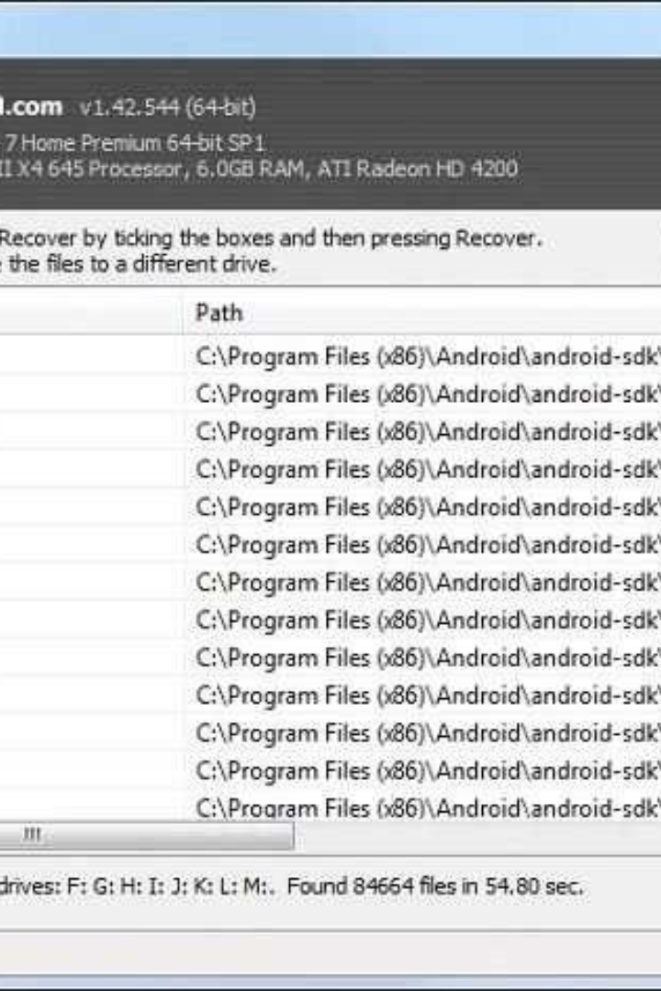

¿Qué es Recuva?
Recuva es un software de recuperación de datos que te permite restaurar archivos eliminados de tu computadora, unidad USB, tarjeta SD u otros dispositivos de almacenamiento. Es una herramienta poderosa y fácil de usar que puede ayudarte a recuperar fotos, documentos, videos y otros tipos de archivos.
FM
by Frank Mireles

Slide 2
Funciones principales de Recuva
Recuperación Profunda
Filtros Personalizables
Previsualización de Archivos
Recuva tiene la capacidad de escanear a fondo tus dispositivos de almacenamiento en busca de archivos perdidos, incluso aquellos que parecen estar irrecuperables.
Puedes aplicar filtros para buscar archivos específicos por nombre, tamaño, fecha de modificación, y más, lo que facilita la recuperación de datos precisos.
Antes de recuperar un archivo, Recuva te permite previsualizar su contenido para confirmar que has encontrado el archivo correcto.

Slide 3
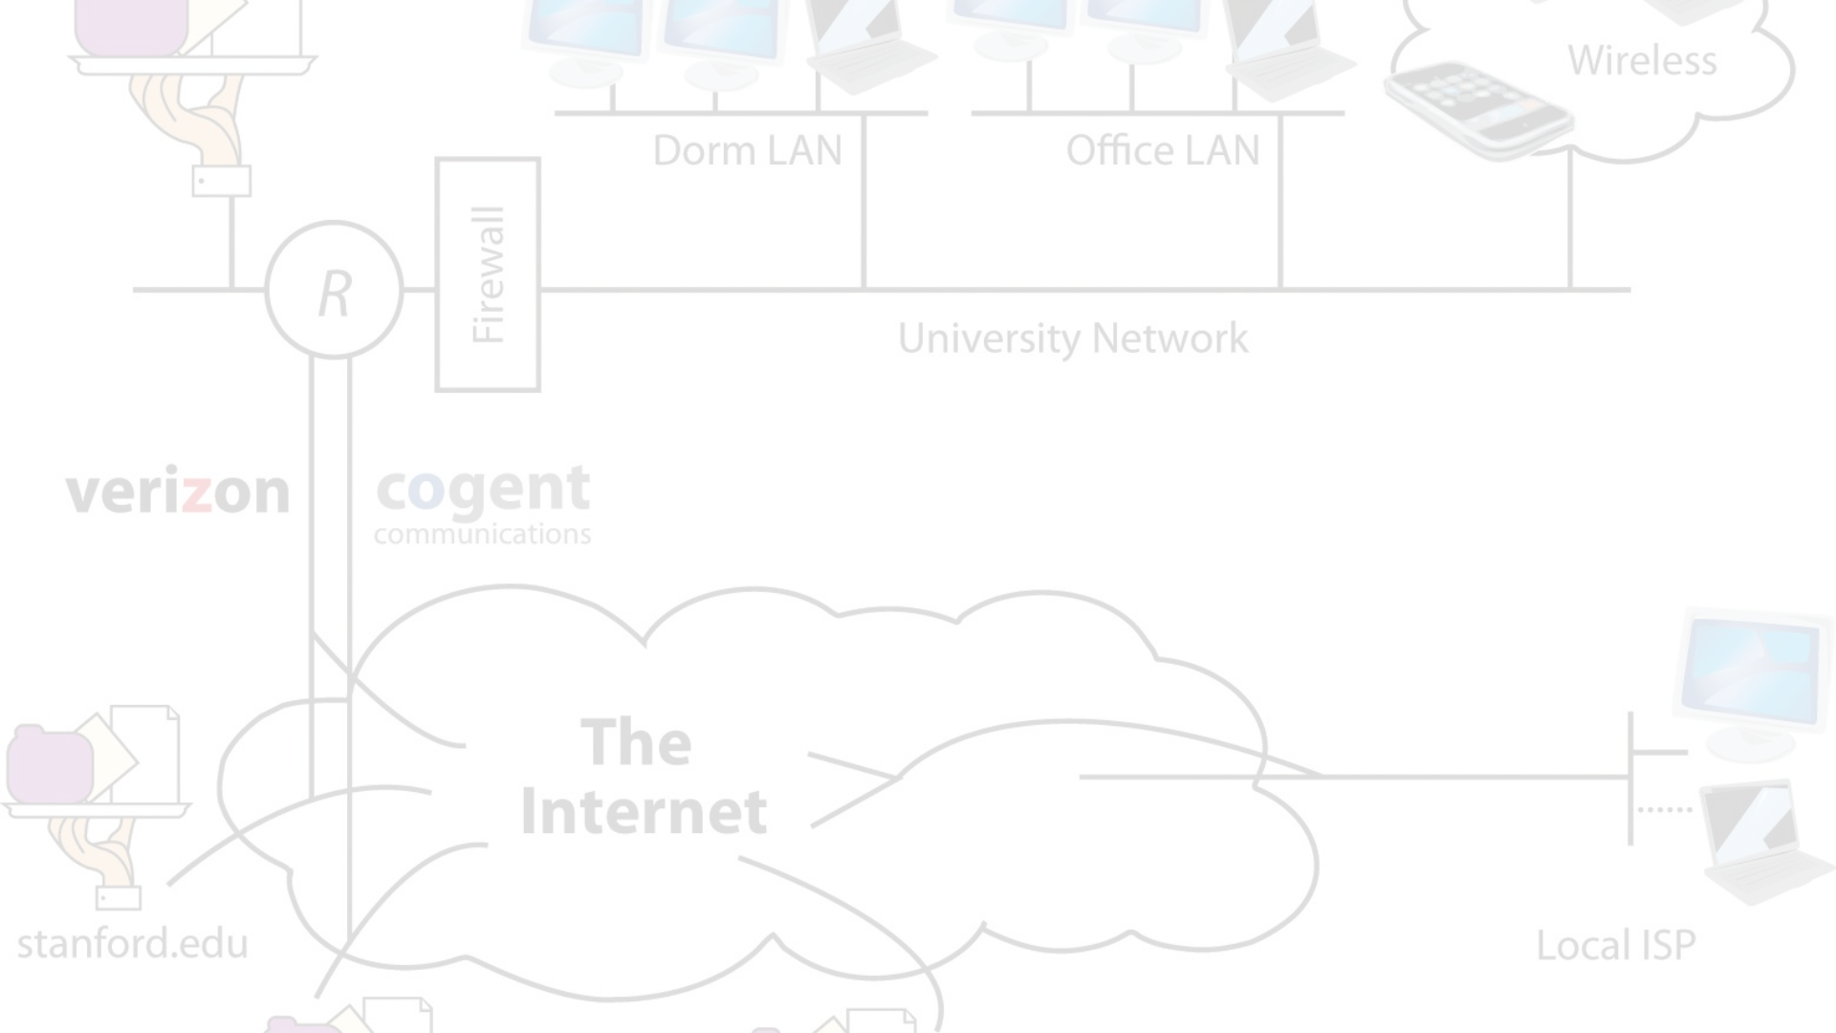



¿Cómo funciona Recuva?
Escaneo del Dispositivo
Identificación y Recuperación
Restauración de Archivos
Recuva escanea tu dispositivo de almacenamiento en busca de rastros de archivos eliminados o perdidos.
Una vez encontrados, Recuva identifica los archivos y te brinda la opción de recuperarlos, evitando la sobrescritura de datos.
El proceso de recuperación es rápido y eficiente, devolviéndote tus archivos eliminados en pocos pasos.

Slide 4
Pasos para utilizar Recuva
1
2
3
Descarga e Instalación
Selección del Dispositivo
Escaneo y Recuperación
Obtén Recuva desde el sitio web oficial y sigue las instrucciones de instalación.
Elige el dispositivo de almacenamiento del cual deseas recuperar los archivos.
Ejecuta un escaneo y selecciona los archivos que deseas recuperar.

Slide 5

Tipos de archivos que se pueden recuperar con Recuva
1
Fotos y Videos
2
Documentos y Archivos Comprimidos
3
Archivos de Audio
Recuva puede recuperar imágenes JPEG, PNG, AVI, MP4, y otros formatos de foto y video.
Incluyendo MP3, WAV, y otros formatos de audio, son recuperables con Recuva.
Archivos de Word, Excel, PDF, ZIP, entre otros, pueden ser restaurados con Recuva.

Slide 6
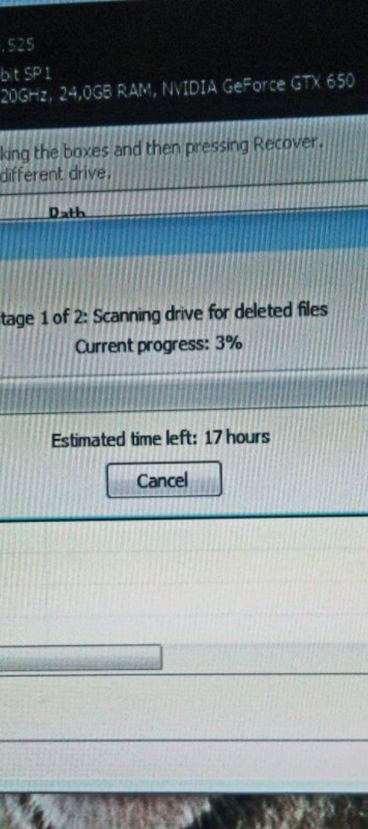
Recomendaciones para maximizar la efectividad de Recuva
Deja de Usar el Dispositivo
Escaneos Regulares
Evita escribir nuevos datos en el dispositivo del cual deseas recuperar archivos para maximizar las posibilidades de éxito.
Realiza escaneos periódicos con Recuva para asegurarte de que no dejes pasar la oportunidad de recuperar algún archivo importante.
Respaldos de Seguridad
Mantén respaldos actualizados para minimizar la pérdida de datos en caso de un incidente.

Slide 7
Casos de éxito de recuperación de datos con Recuva
Recuperación de Fotos Eliminadas
Recuva ha sido eficaz en restaurar fotos borradas accidentalmente de cámaras y teléfonos.
Restauración de Documentos Corruptos
Usuarios han logrado recuperar archivos de Word y Excel dañados con la ayuda de Recuva.
Recuperación de Archivos de Video
Recuva ha sido capaz de recuperar videos eliminados de discos duros y tarjetas de memoria.

Slide 8
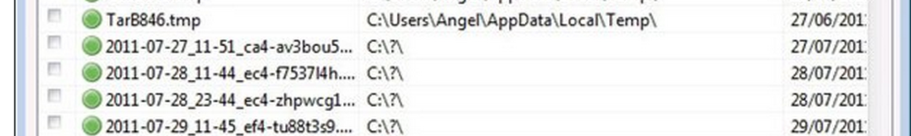
Conclusiones y recomendaciones finales
1
Facilidad de Uso
Recuva ofrece una interfaz intuitiva que hace que el proceso de recuperación de datos sea accesible para cualquier usuario.
2
Configuraciones Avanzadas
Los usuarios experimentados pueden aprovechar las configuraciones avanzadas de Recuva para realizar escaneos personalizados.
3
Actualizaciones Constantes
El equipo de desarrollo de Recuva ofrece actualizaciones regulares que mejoran la eficacia y la compatibilidad del software.

